Slide 1

Proyecto GAR

Slide 2
Índice
Escenario
Escenario a bajo nivel
Herramientas y colectores de datos
Ataque
IA esquema
IA clasificación
Grafana

Slide 3
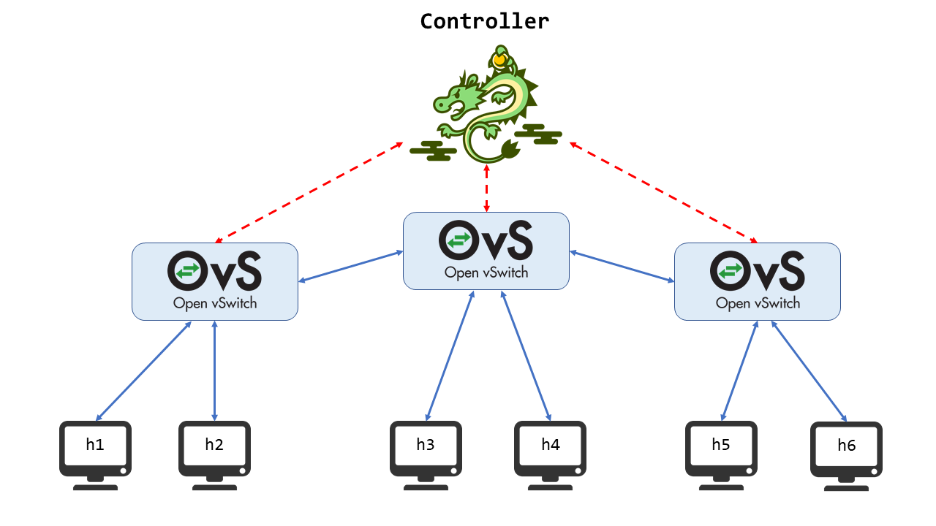
Escenario (david)

Slide 4
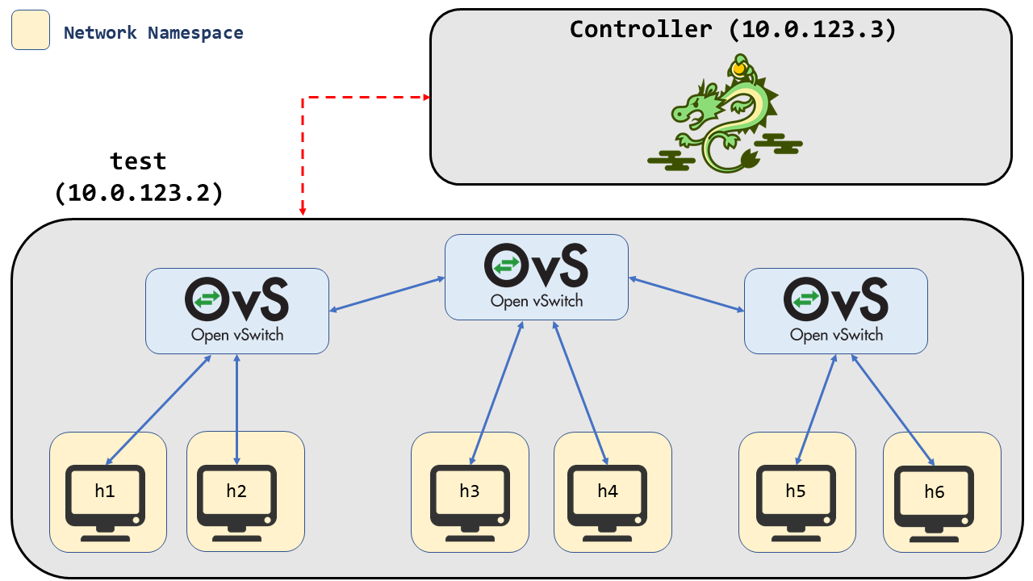
Escenario a bajo nivel (david)

Slide 5


Tools and Data colllector (Adri)

Slide 6
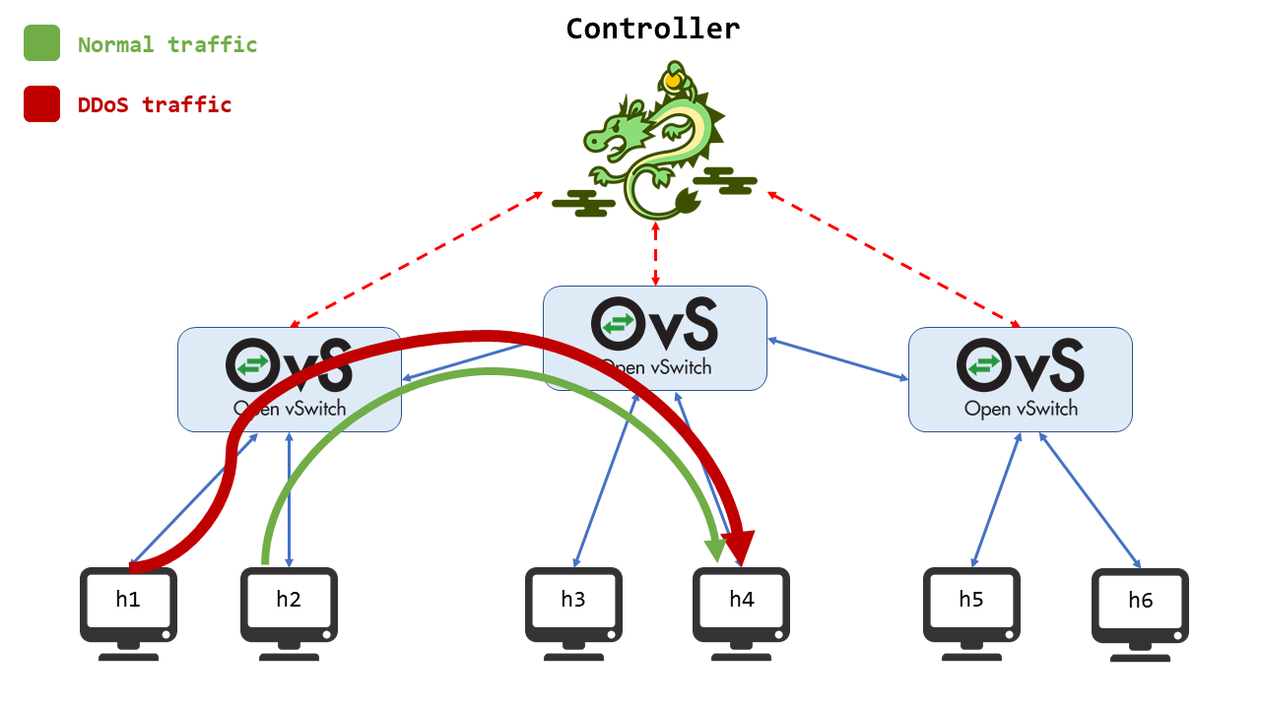
Attack (david)

Slide 7
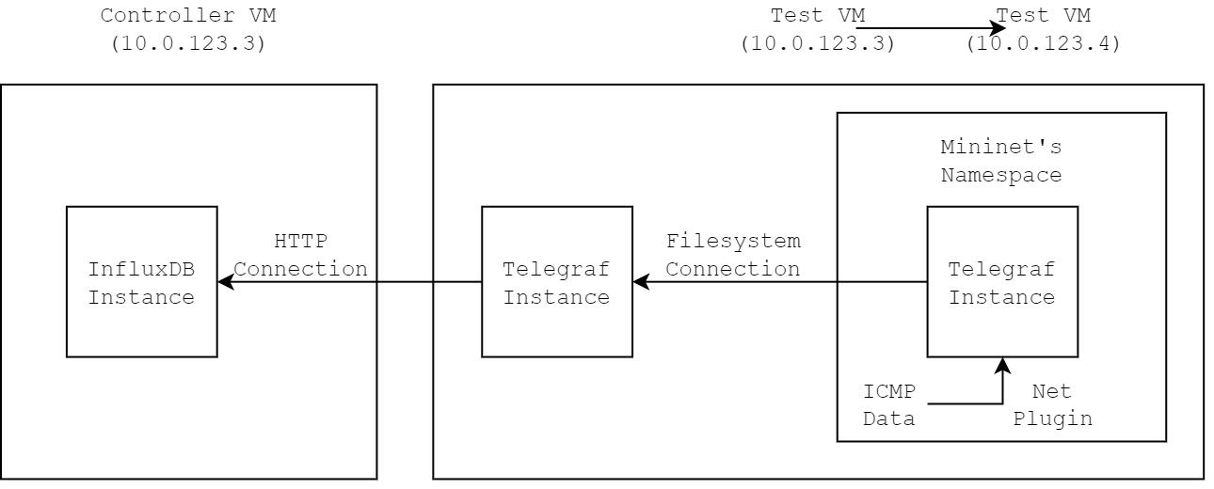
IA pablo

Slide 8
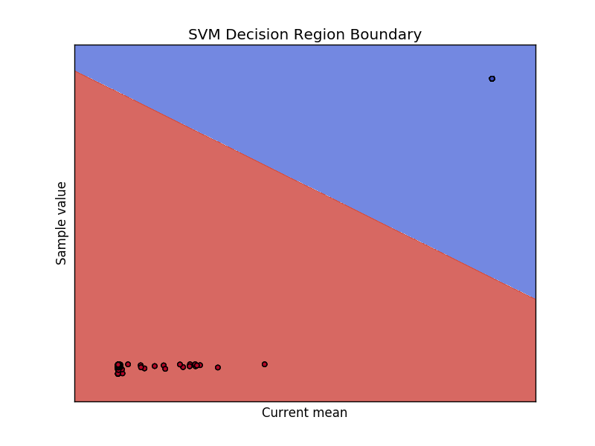
IA (II) pablo

Slide 9

Insertar foto del dashboard

